Slide 1
ПИЛОТ ПРОЈЕКАТ: ОБОГАЋЕН ЈЕДНОСМЕНСКИ РАД Школска 2022/2023.
Координатор пројекта, Слађана Митић

Slide 2
МОДЕЛ: 1. Подршка развоју личности ученика; 1.2. Репери и оријентири * ОБЛАСТ ДЕЛ. 1.2. Репери и оријентири- Упознавање ученика са широким спектром професија и њихових карактеристика - Др Виолета Трајковић
МОДЕЛ: 2. Подршка ученицима кроз слободне активности по избору
*ОБЛАСТ ДЕЛ. 2.1. Креативне драмске радионице и развој вештина у области извођачких уметности укључујући и вештине јавног наступа- Нела Димитријевић
*ОБЛАСТ ДЕЛ. 2.2. Развој вештина у области извођачких уметности укључујући и вештине јавног наступа 2.2.1.-Обележавање важних датума (јубилеја) у области културе и уметности - Ана Стоиљковић
2.2.2. Проширење знања о историји врањског мелоса- Милош Величковић
*ОБЛАСТ ДЕЛ. 2.3. Радионице за филм и фотографију - Стоиљковић Ненад и Ђорђевић Александар
* ОБЛАСТ ДЕЛ. 2.4.1. Обезбеђивање подстицајног окружења- Гордана Николић
2.4.2. Еколошки активизам- Драган Антић

Slide 3
МОДЕЛ: 3/1. Подршка у учењу; 3/2. Приказивање културолошких особености различитих култура земаља
*ОБЛАСТ ДЕЛ. 3.1. Додатни часови из обавезних наставних предмета диференцирани према образовним потребама ученика-српски језик, Драган Петровић (1 група, 4 часа -једном месечно); - хемија, Дијана Костић
* ОБЛАСТ ДЕЛ. 3.2. Приказивање културолошких особености различитих култура земаља. Приказивање културолошких особености Врања – Јасмина Јањић
МОДЕЛ: 4. Центар за природне науке и истраживање
* ОБЛАСТ ДЕЛ. 4.1. Развој критичког мишљења и предузетништво, експериментисање у природним наукама, извођење експеримената- Посматрање и очување биодиверзитета флоре Александровачког језера- Станислава Митић
* ОБЛАСТ ДЕЛ. 4.2. Експериментисање у природним наукама, извођење експеримената- израда сапуна- Дијана Костић
* ОБЛАСТ ДЕЛ. 4.3. Истраживање, посматрање, културно историјског наслеђа на територији града Врања -Добро дошли у „Образовни круг“-Весна Богдановић

Slide 4
МОДЕЛ: 5.1. Здравствно-васпитне активности; 5.2. Глава је ослонац (Јога)
*ОБЛАСТ ДЕЛ. 5.1. Физичка култура, Александар Станојковић, Ненад Ристић
*ОБЛАСТ ДЕЛ. 5.2. Изграђивање потребе и навике за бављење спортским активностима- Практиковање јоге - Слађана Митић

Slide 5
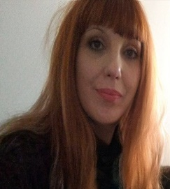
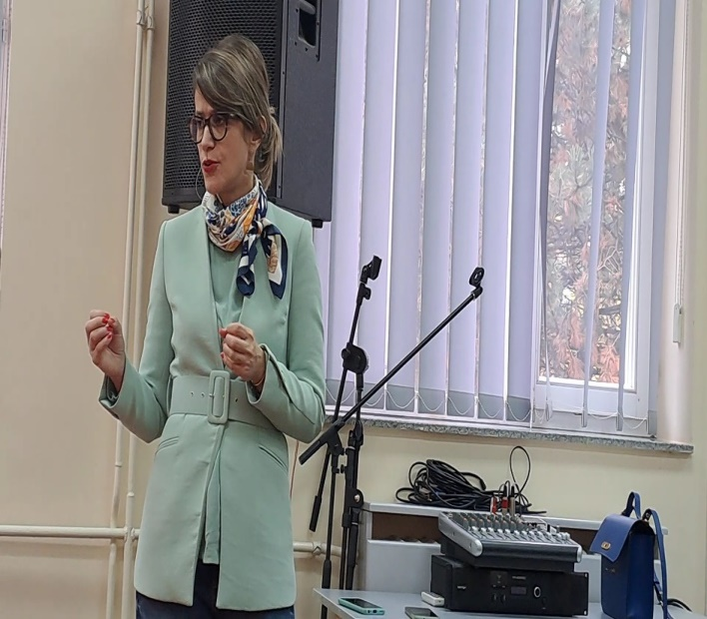
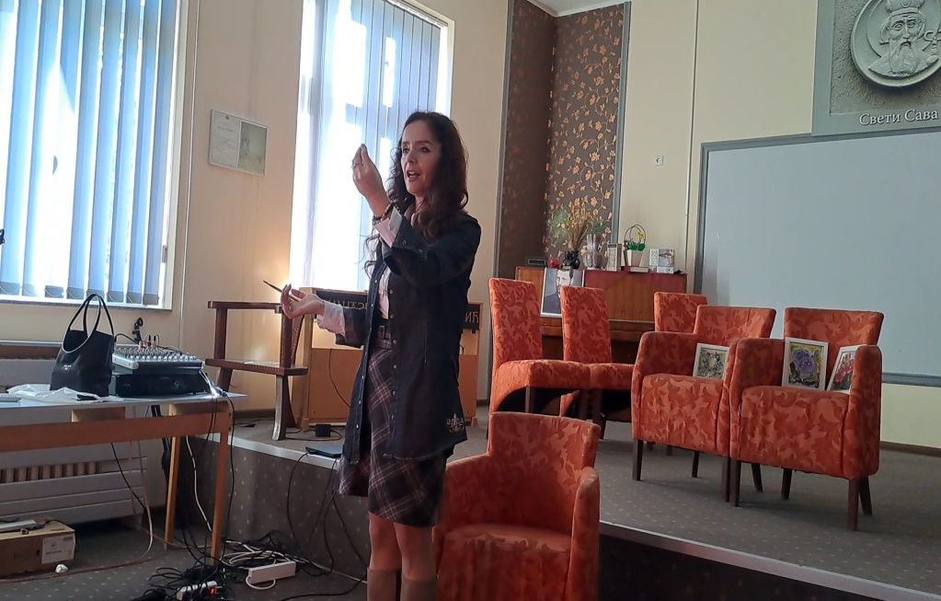
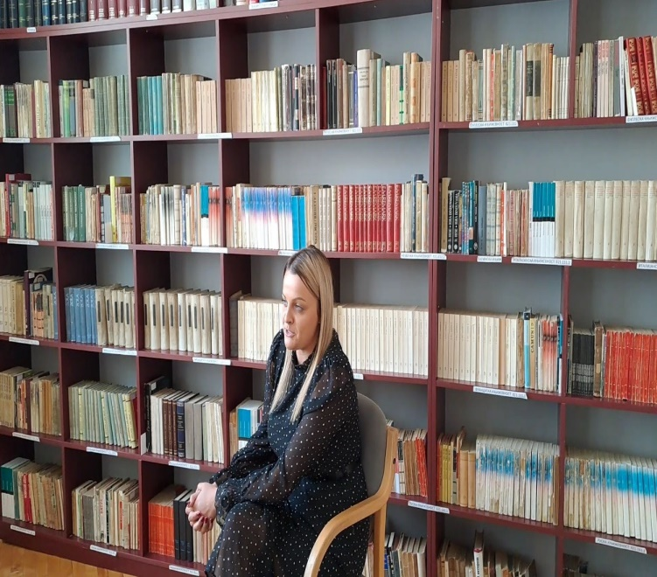
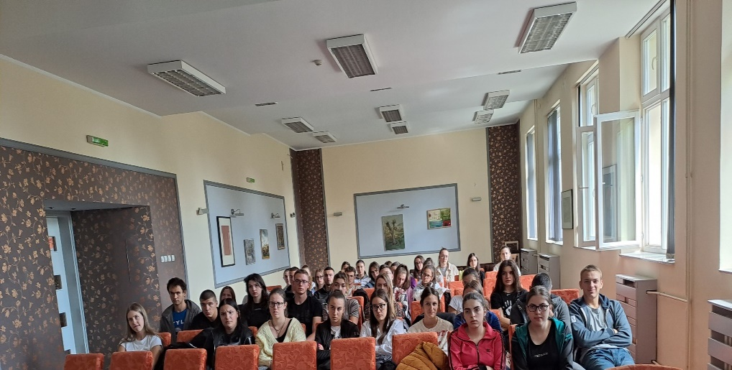
1.2. Репери и оријентири
Светлана Величковић-Момчиловић
психолог
1/2.1. Упознавање ученика са широким спектром професија и њихових карактеристика
проф.Виолета Трајковић
Теме (септембар-децембар)
-Координатни систем мојих способности
-Моји идоли
-Услови обављања неке делатности
-Велике животне промене
-Прекаријат
-Породична традиција
-Нереалне жеље
-Финансијске могућности
-Спацијалне и геопросторне вештине
-Стрес, анулирање стреса-технике
-Социјалне вештине
-Езотерични аспект планирања
-Мој кредо
-Папирологија
-Пресек: судар имагинарног и реалног
1/2.1. Упознавање ученика са широким спектром професија и њихових карактеристика
Слађана Недељковић
сликарка
Марија Илић
политиколог

Slide 6
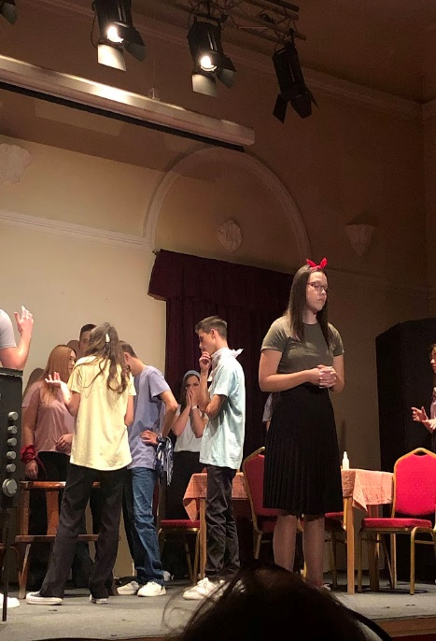
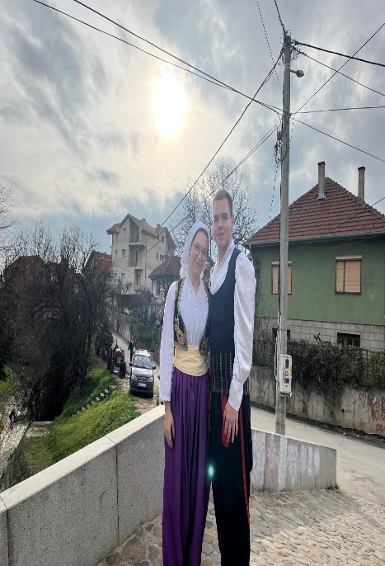
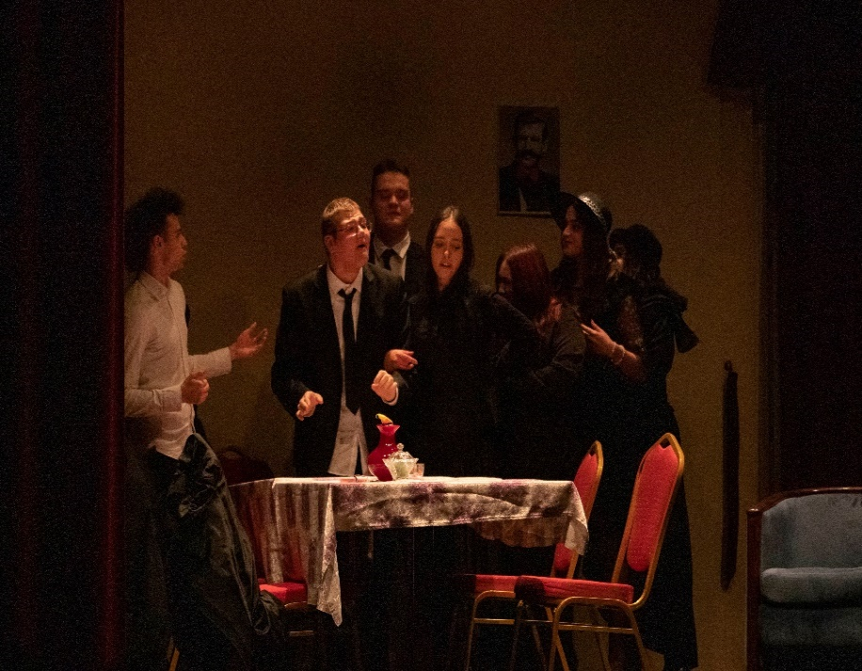
МОДЕЛ 2. Подршка ученицима кроз слободне активности по избору 2.1.Креативне драмске радионице и 2.2.Развој вештина у области извођачких уметности укључујући и вештине јавног наступа – Нела Димитријевић
ЉУБАВ, (НОВЕ) НАВИКЕ, ПАНИКА https://m.youtube.com/watch?v=6Tz3-PSJunc
ОЖАЛОШЋЕНА ПОРОДИЦА
https://m.youtube.com/watch?v=KLO8AT2I9-U
С ДЕДА МРАЗОМ ОКО СВЕТА
Документарни филм: Легенда о Белом мосту

Slide 7
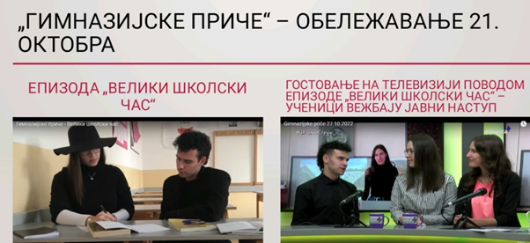
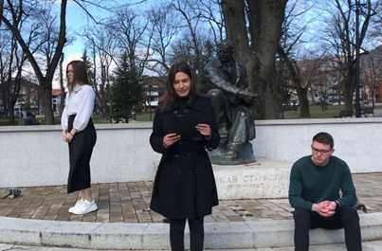
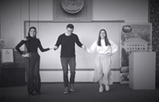
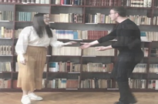
Модел 2: Подршка ученицима кроз слободне активности по избору 2:2 - Развој вештина у области новинарства укључујући и вештине јавног наступа – обележавање важних датума (јубилеја) у области културе и уметности- Реализатор: Ана Стоиљковић

Slide 8
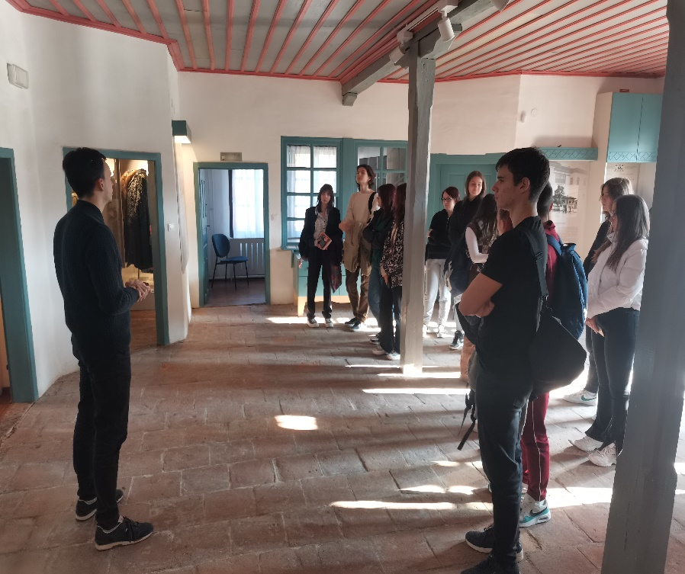
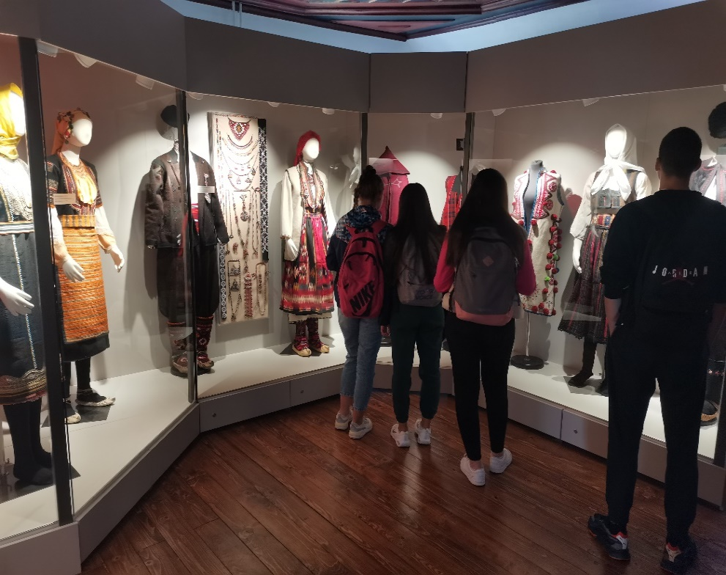
2.2. Развој вештина у области извођачких уметности укључујући и вештине јавног наступа. 2.2-2 Проширење знања о историји врањског мелоса. – Милош Величковић
У оквиру ове области реализоване следеће активности: посета музеју, посета историјском архиву, посета градске библиотеке и посета туристичке организације Града

Slide 9
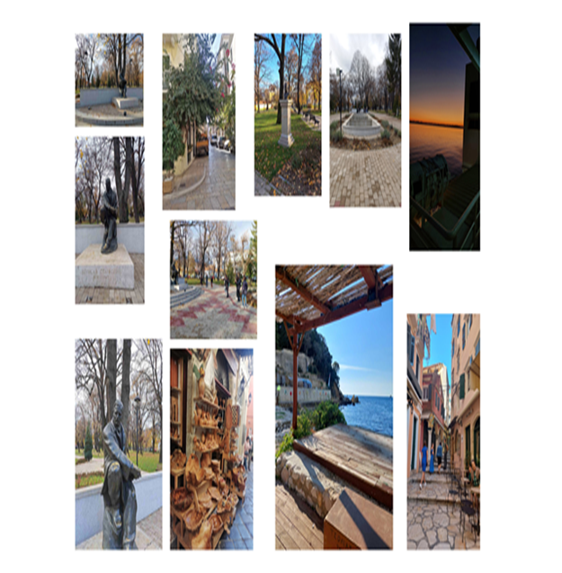
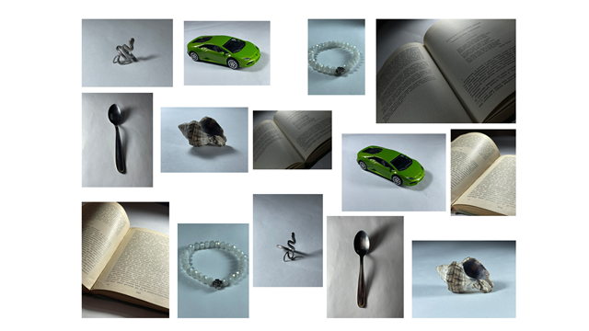
2.3. Радионице за филм и фотографију - Стоиљковић Ненад и Ђорђевић Александар
Обрађене активности: Значај фотографије, Уметнички значај фотографије, Познавање опреме и њено практично коришћење, Обликовање форме светлом и сенком, Технички аспекти неопходни за настанак фотографије, Црно бела фотографија, Подела и врсте фотографских форми и термини у фотографији, Фотографисање природе, Занимљиве фотографије по избору ученика, Фотографисање неживе природе, Портрет, Фотографисање портрета, Врсте фотографија, Ноћна фотографија, Златни пресек, Фотографисање са златним пресеком.

Slide 10
Област деловања 2.4.1. Обезбеђивање подстицајног окружења- Гордана Николић Обогаћивање и подизање еколошке свести о заштити и унапређивању животне средине -Ученици препознају негативне последице по животну-- школску средину,стварајући подстицајну средину за стицање нових знања и вештина Постављање правила и техника позитивне дисциплине у учионици и ван учионице Реализација начина која подстичу добро и пожељно понашање Разумеју начине охрабривања Препознавање примера добре праксе Остварена међународна сарадња са ученицима Северне Македоније Уочавање разлика у размени информација о очувању животне средине Препознавање примера добре праксе у очувању животне средине Развијање и подизање еколошке свести о очувању школске имовине Илуструје и анализира загађеност у појединим градовима Стицање и обнављање радних вештина Развијање еколошке свести о заштити и унапређивању шумских екосистема

Slide 11
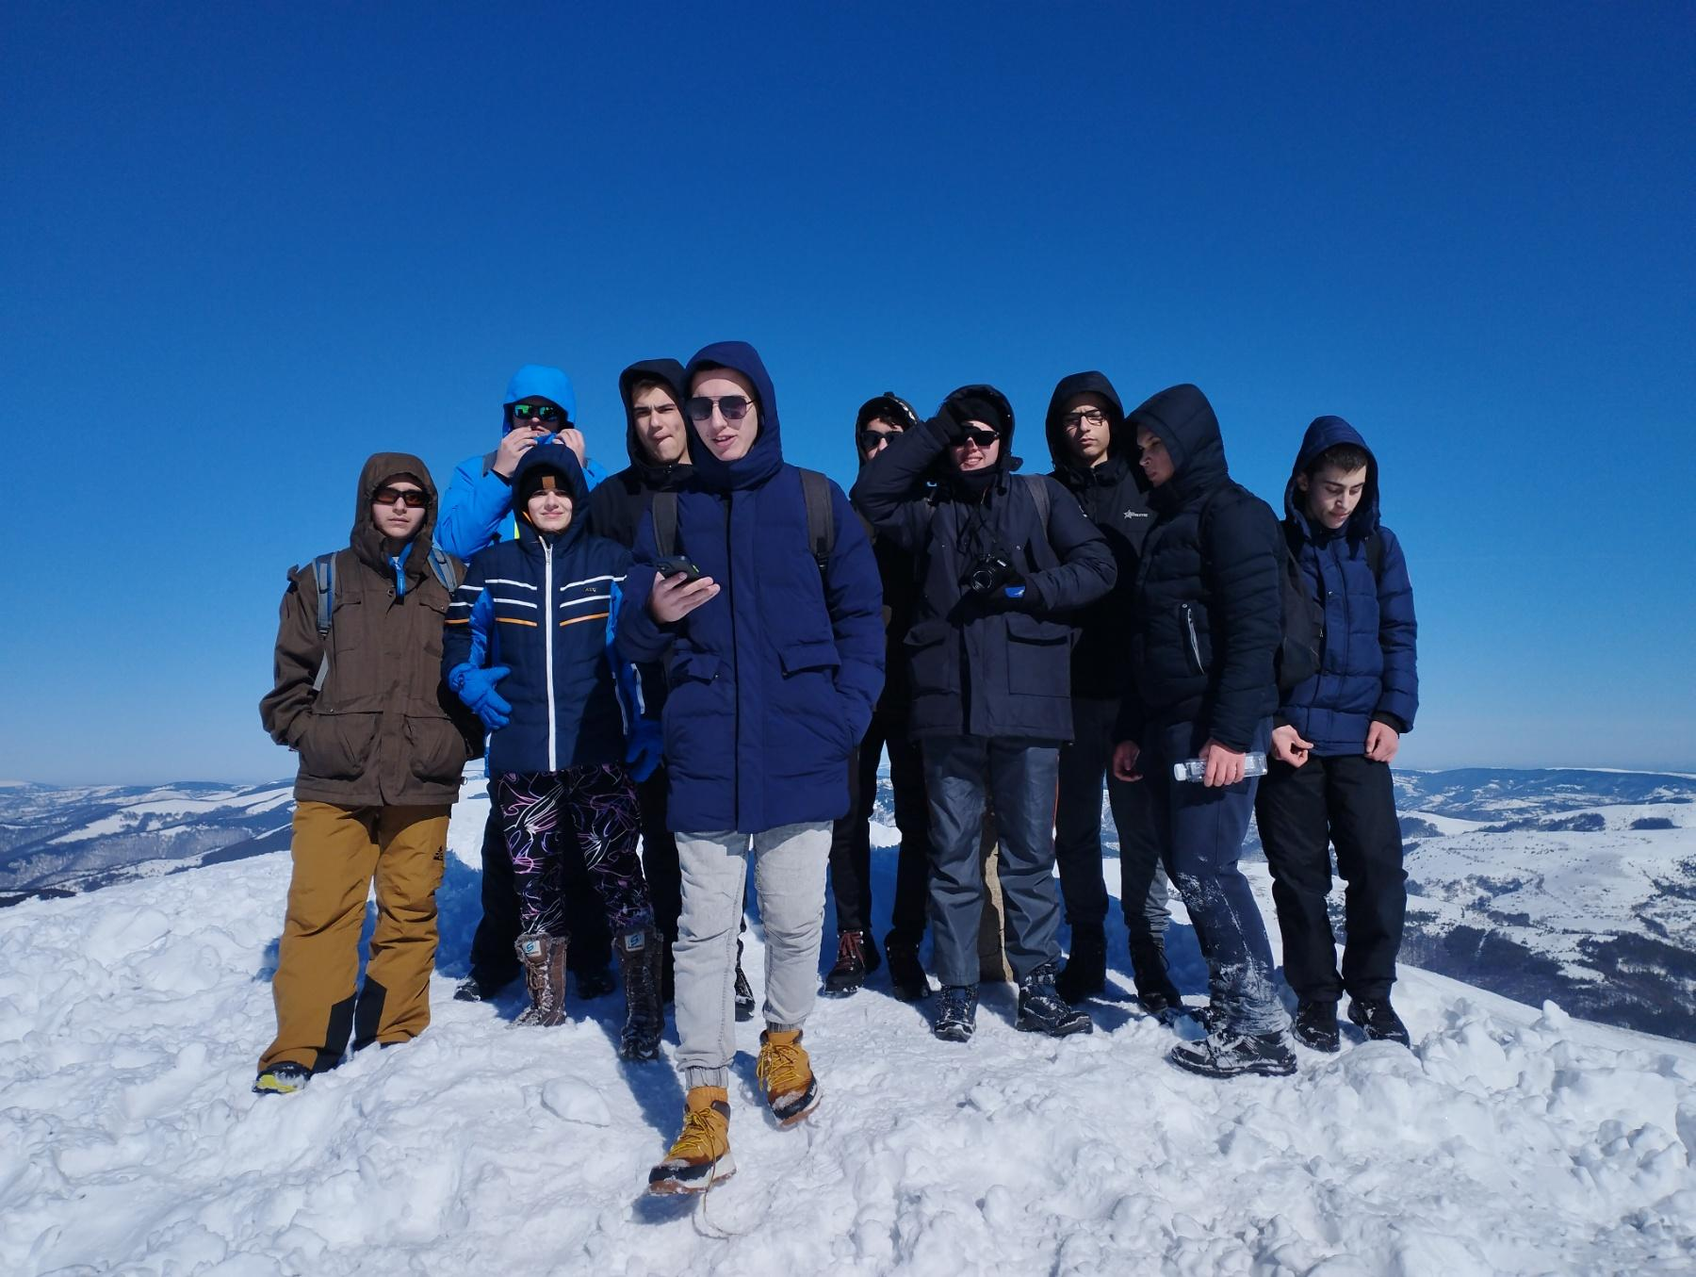
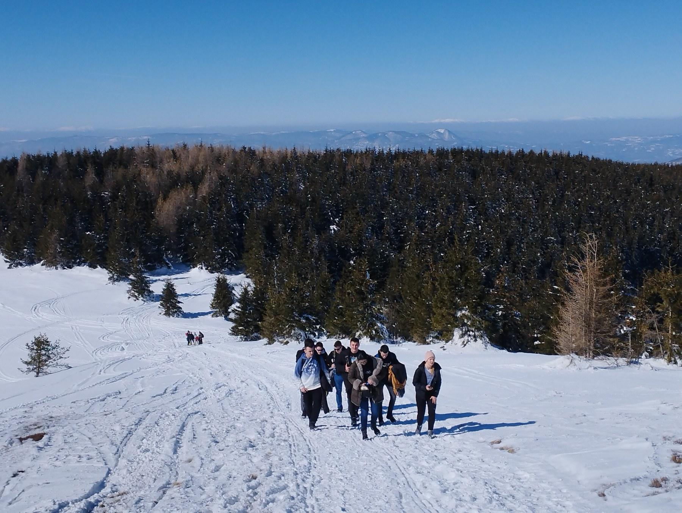
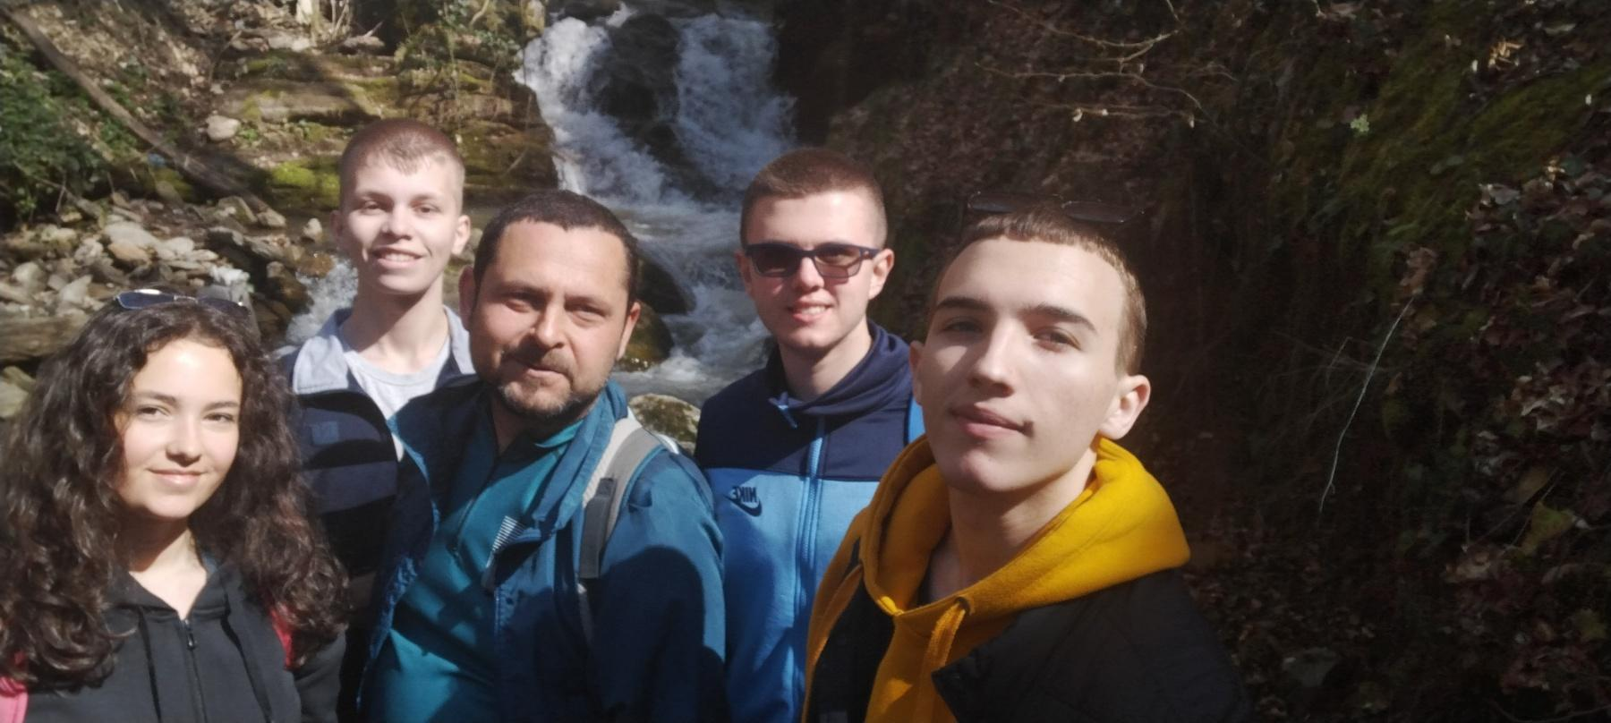
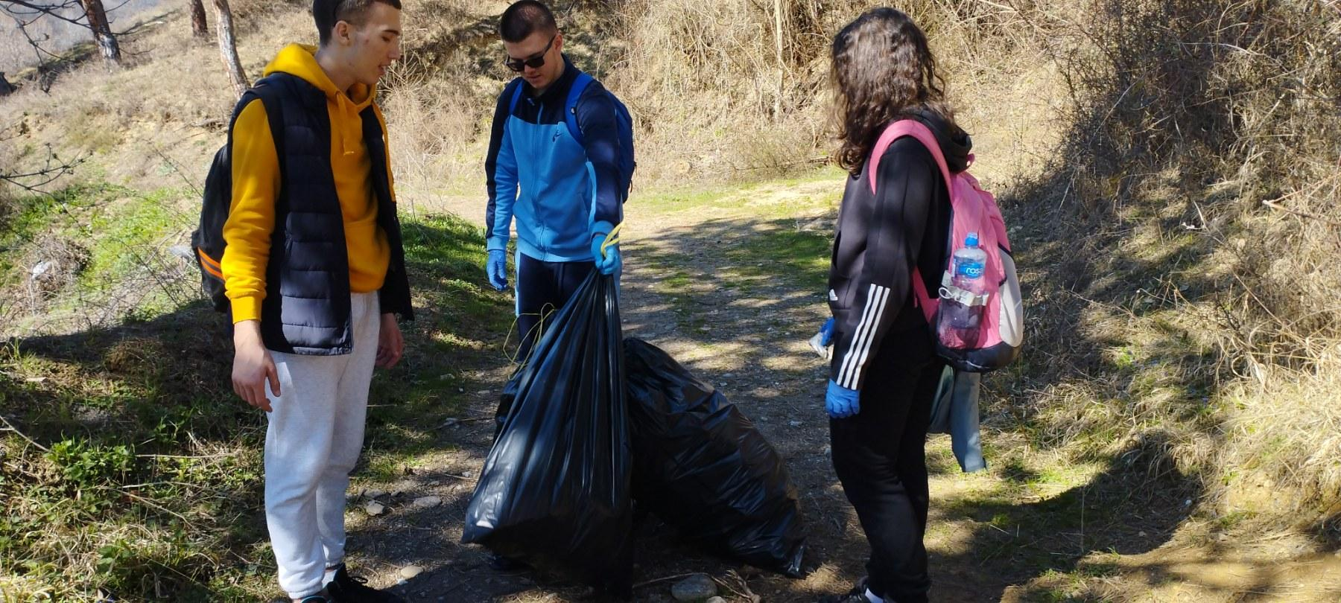
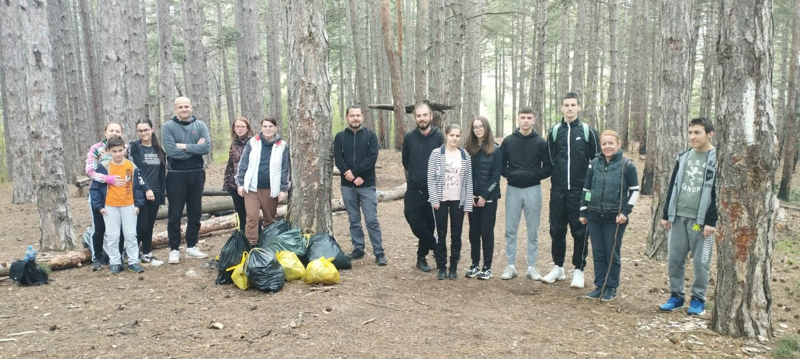
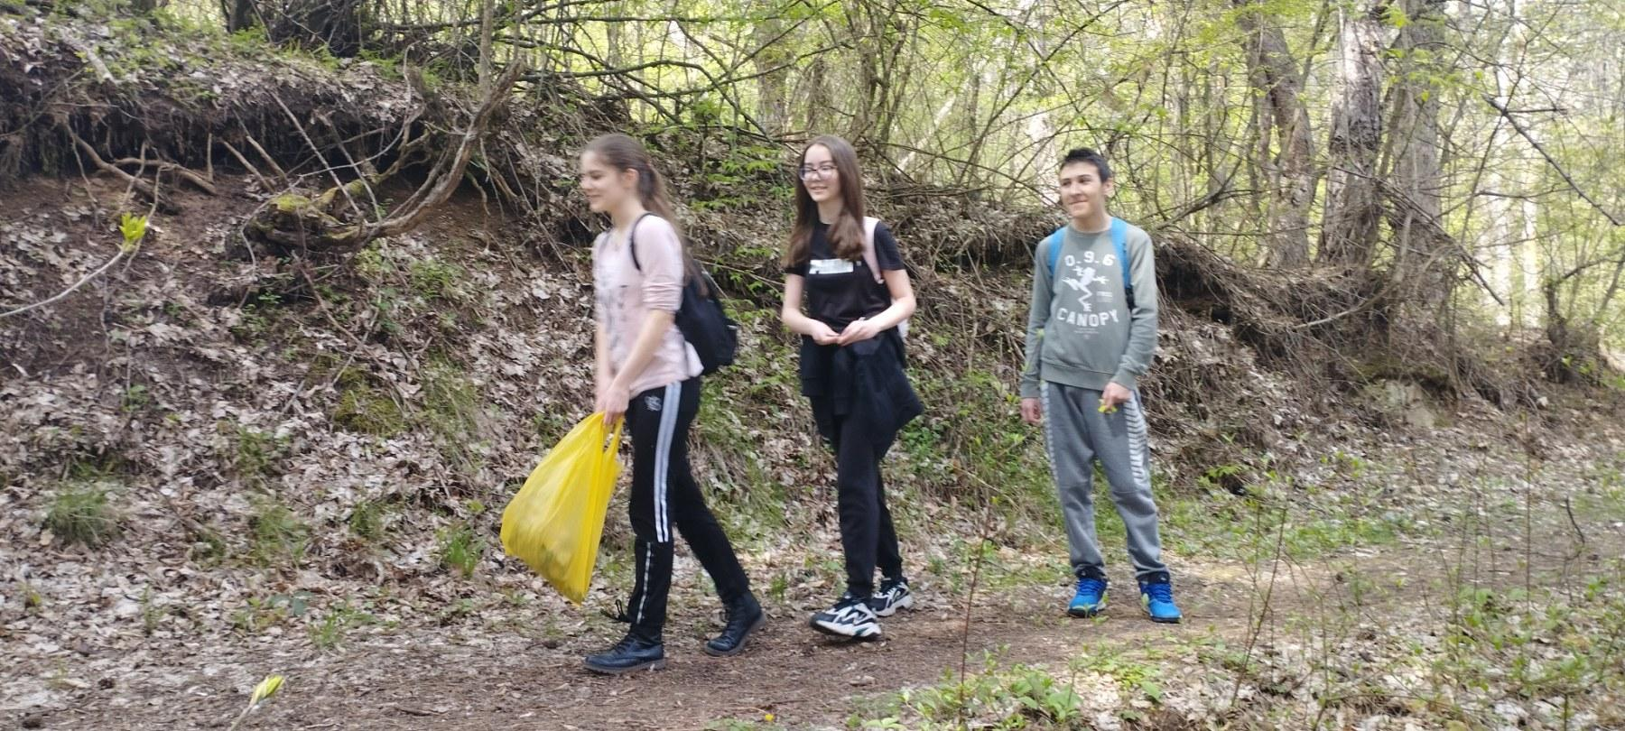
2.4.2. Еколошки активизам- Драган Антић
Бесна Кобила- Дан државности
Казанђол-водопад Кале
Дан планете и “Заврни рукаве”

Slide 12
МОДЕЛ: 3. Подршка у учењу 3.1. Додатни часови из обавезних наставних предмета диференцирани према образовним потребама ученика-српски језик- Драган Петровић

Slide 13
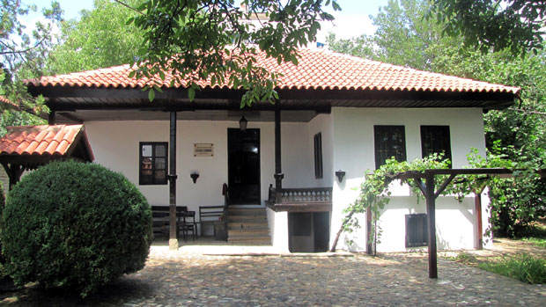
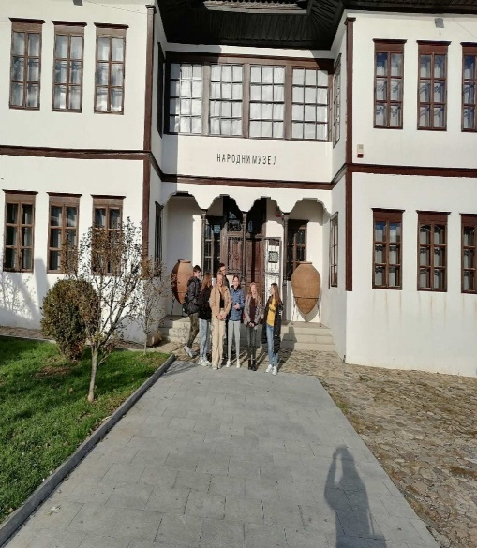
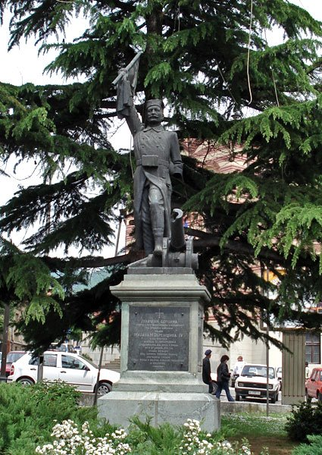
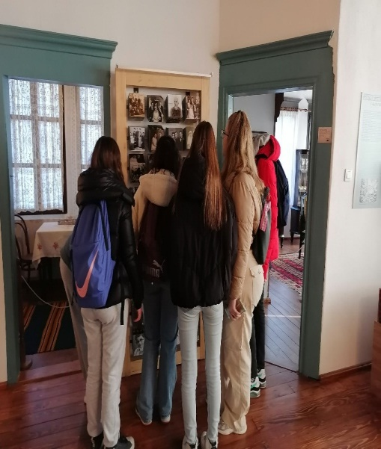
Обогаћени једносменски рад
Модел 3
Област деловања 3.2
Приказивање културолошких особености града Врања
Одржано 26 часа
Обрађене теме:
Основно и средње образовање у Врању
Народни музеј и кућа Боре Станковића
Јавна библиотека и историјски архив
Позориште „Бора Станковић“
Зграда Начелства
Споменици
Јасмина Јањић

Slide 14
Mladi aktivisti u čišćenju Aleksandrovačkog jezera
Model 4 Oblast delovanja 4.1. Stanislava Mitić
https://mail.google.com/mail/u/0?ui=2&ik=378146a110&attid=0.1&permmsgid=msg-a:r6267870939740521027&th=18558354e7a6e911&view=att&disp=safe&realattid=18558333558548e311a1

Slide 15
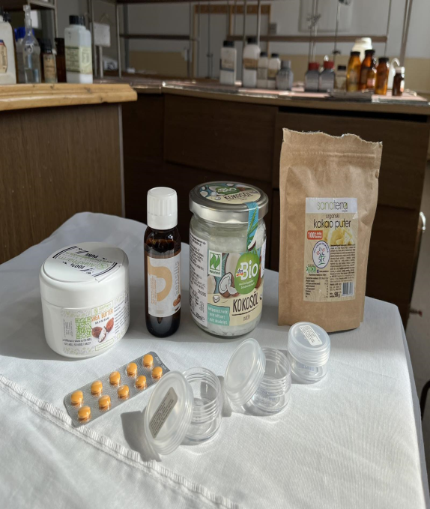
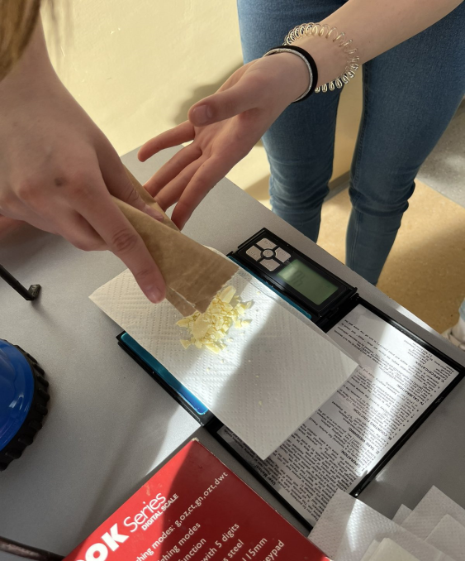
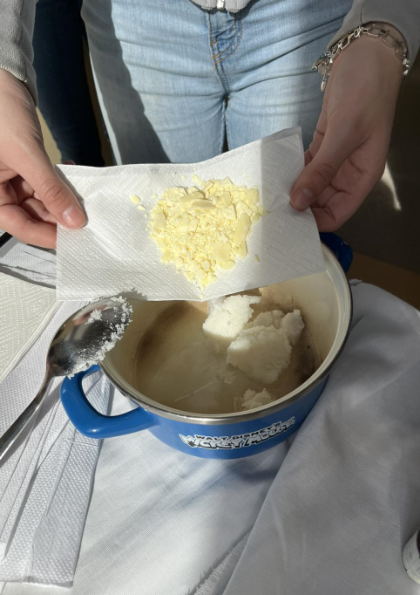
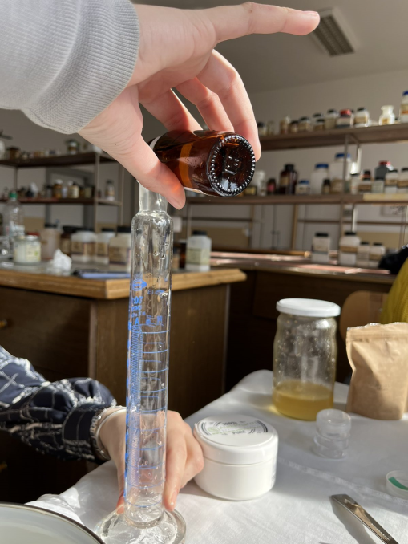
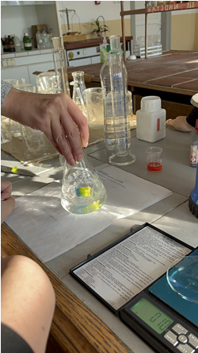
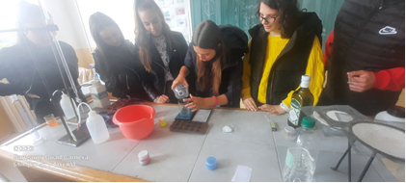
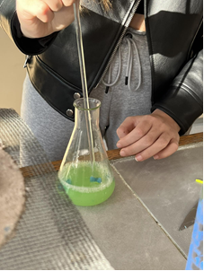
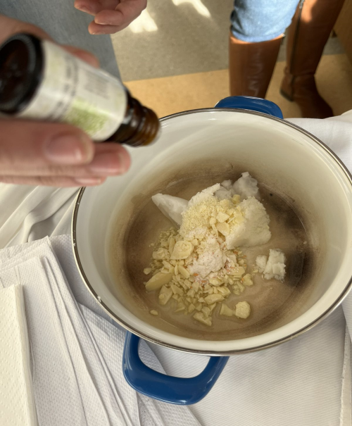
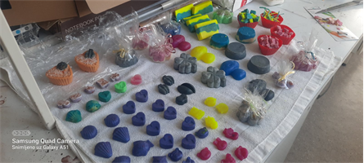
ОБЛАСТ ДЕЛ. 4.2. Експериментисање у природним наукама, извођење експеримената - израда сапуна и крема- Костић Дијана

Slide 16
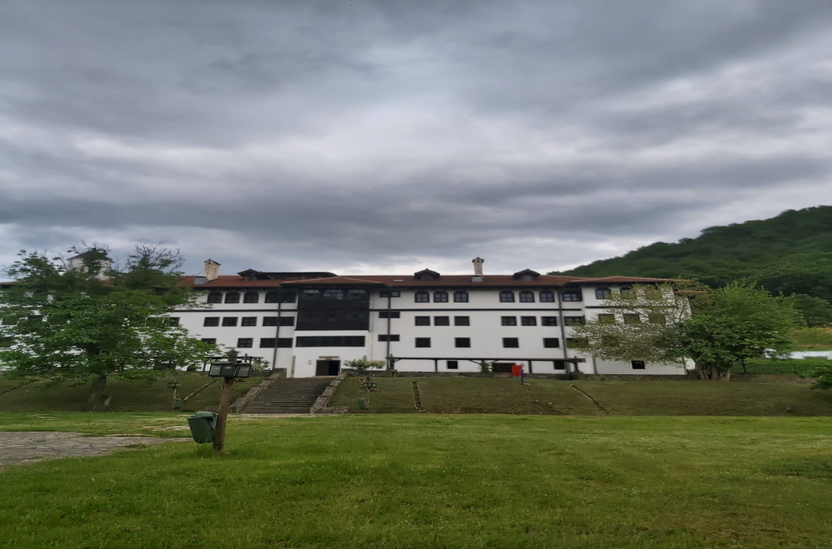
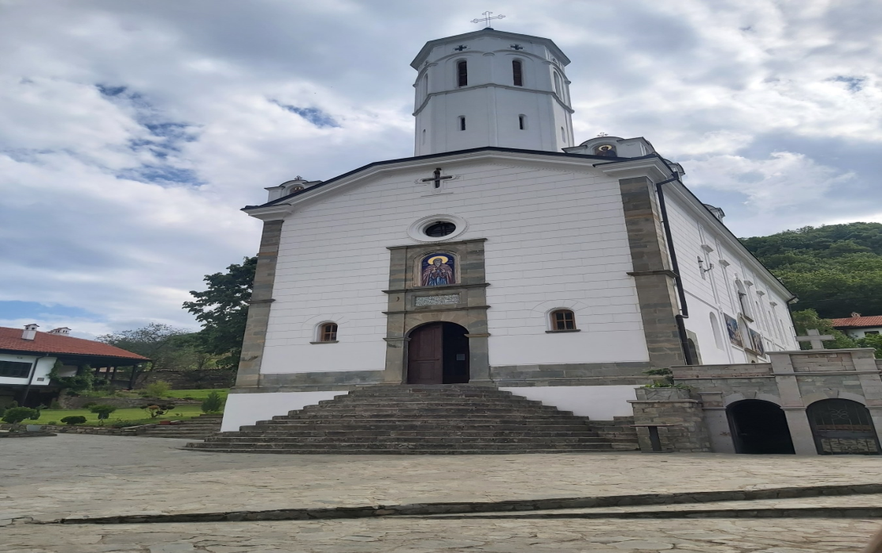
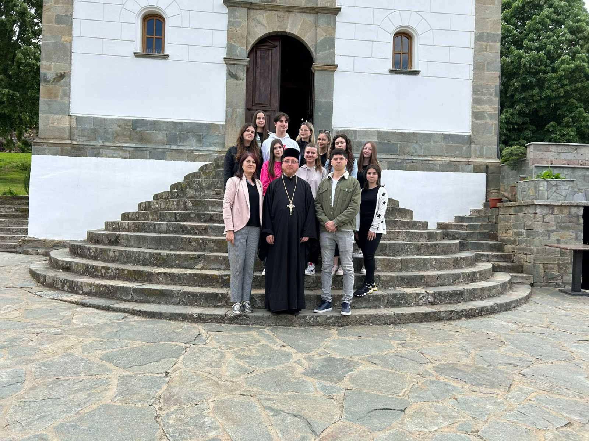
МОДЕЛ: 4. 3.Истраживање, посматрање, културно историјског наслеђа на територији града Врања -Добро дошли у „Образовни круг“-Весна Богдановић

Slide 17
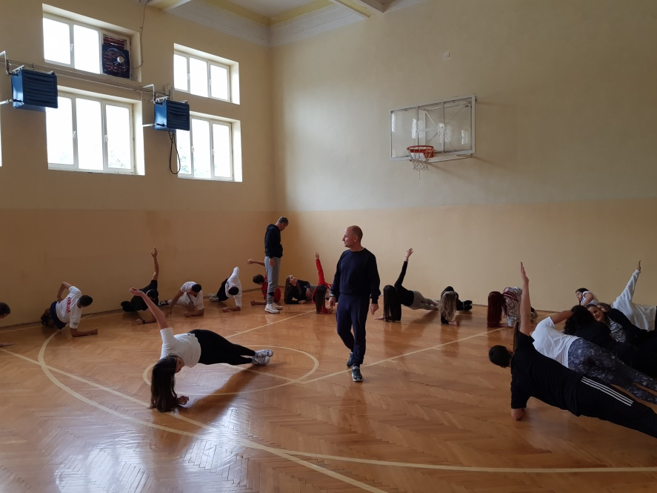
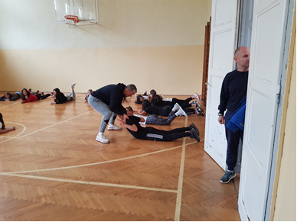
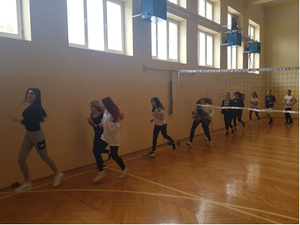
5.1. Физичка култура: Александар Станојковић, Ненад Ристић

Slide 18
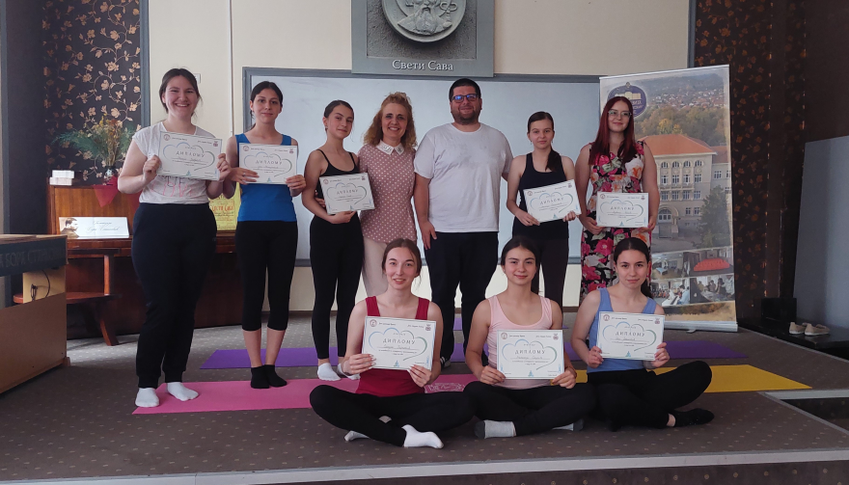
5.2. Изграђивање потребе и навике за бављење спортским активностима- Практиковање јоге - Слађана Митић
Bolje se osećam, smirenija sam, opuštenija , imam bolju koncentraciju za učenje , bolje sam upoznala sebe i svoje telo i videla kolike su moje mogućnosti za sad. Lepo se osećam i drago mi je što sam krenula na jogu!
Feksibilnija i smirenija nego ranije. Posle naporne nedelje u školi, i sveg stresa, joga mi pomaže da se opustim i da mi bude prijatnije u svom telu. Koncentracija mi je bolja, i imam bolje držanje tela.
Više volim da provodim vreme sama sa sobom.
Imam više koncentracije.
Јавни час:
https://drive.google.com/drive/u/0/folders/13YGjdmQaJURTg7bUf7YNxmYappiKI9CW

